Slide 1
Đạo đức
Hiếu thảo với ông bà, cha mẹ

Slide 2
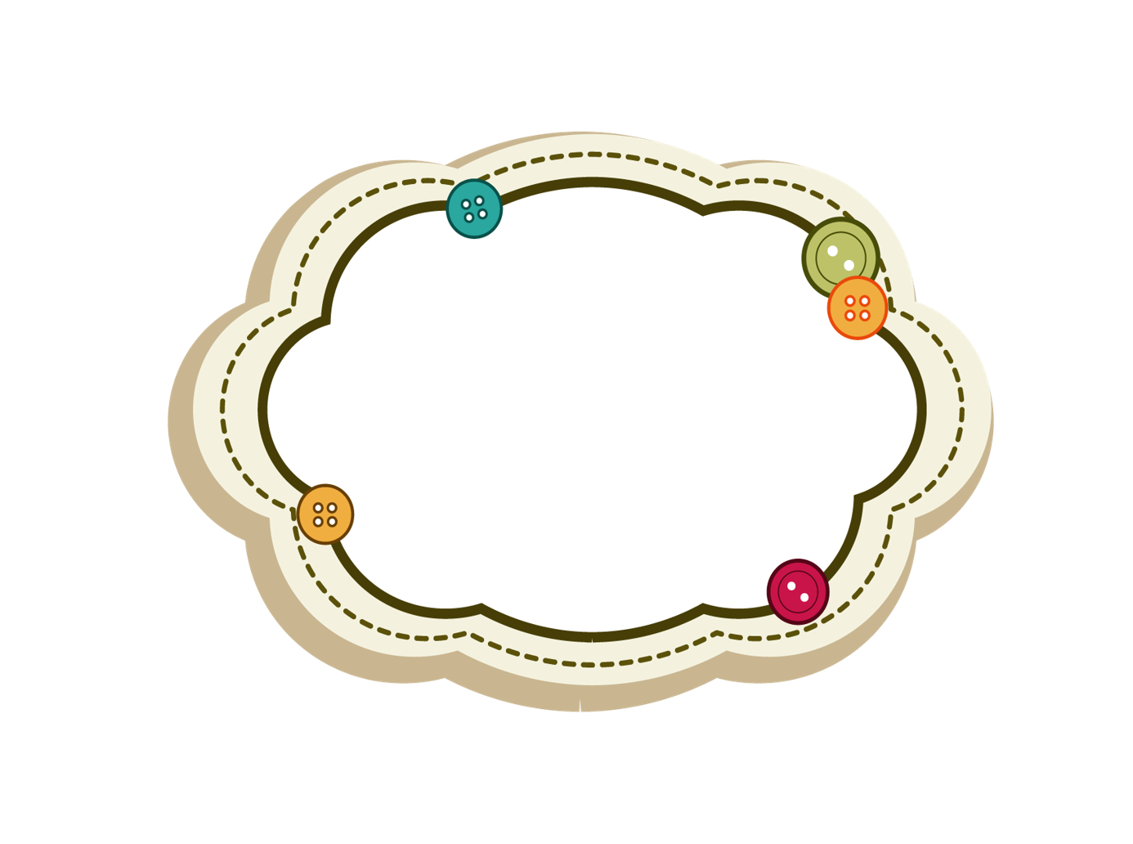
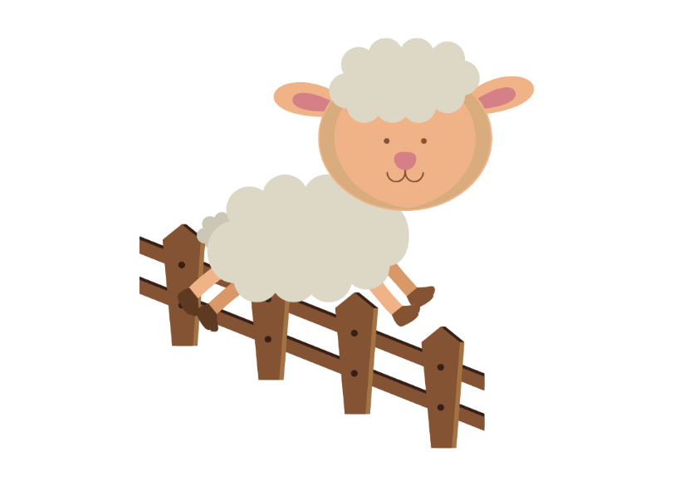
K
H
Ở
I
Đ
Ộ
N
G

Slide 3
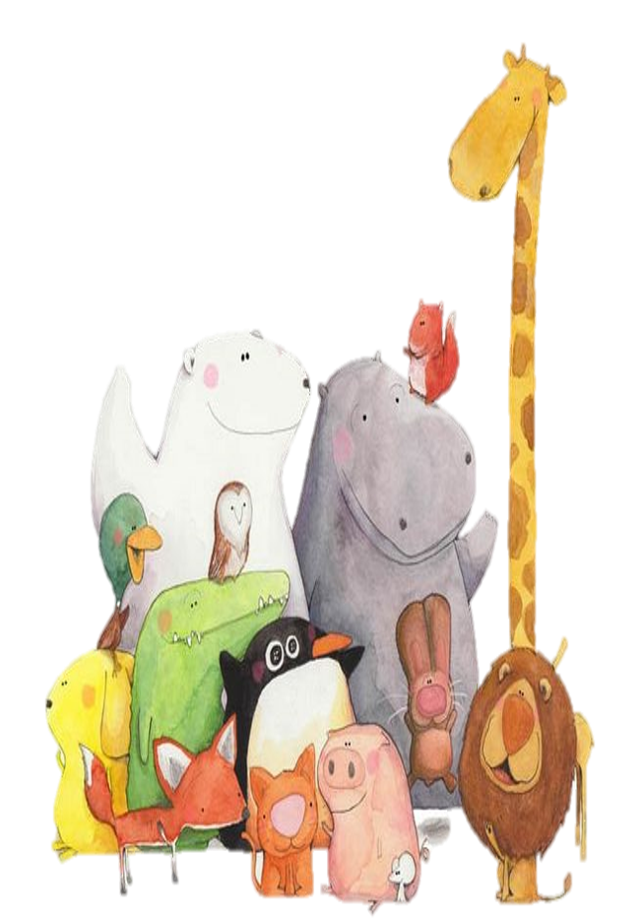
Ôn lại bài cũ
Em hãy đọc 1 câu ca dao, tục ngữ, danh ngôn nói về một trong những bài đã học. Và nêu được câu đó trong bài nào.

Slide 4
Thứ hai, ngày 06 tháng 12 năm 2021
Đạo đức
Hiếu thảo với ông bà, cha mẹ

Slide 5
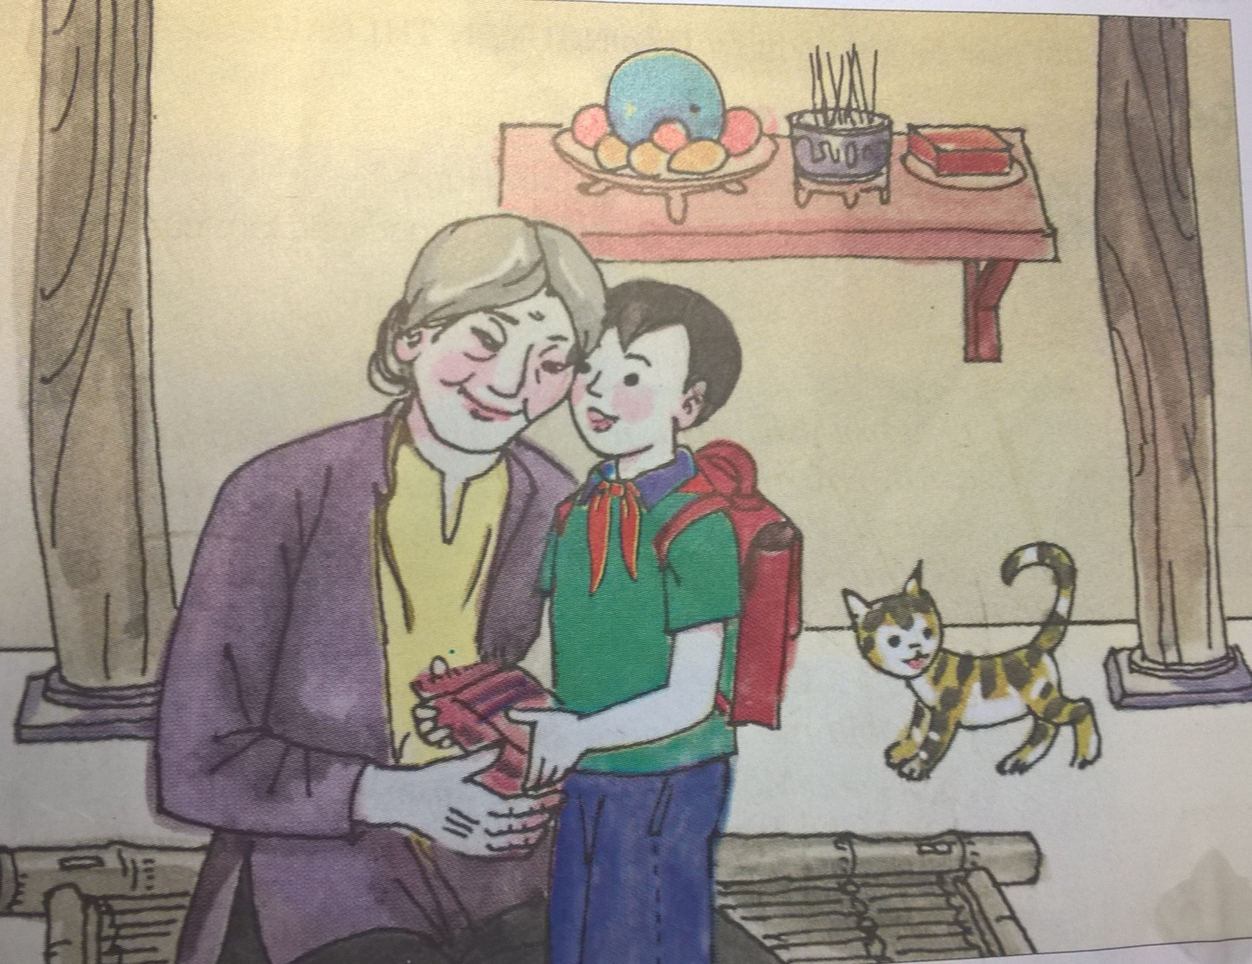
Truyện: Phần thưởng
1. Thế nào là hiếu thảo với ông bà, cha mẹ?

Slide 6
Phần thưởng
Từ khi ông mất, bà của Hưng buồn lắm. Năm nay, bà hơn tám mươi tuổi rồi, miệng bà móm mém, tai bà nghe không rõ.
Hôm nay họp lớp, cô giáo tuyên dương các bạn tháng vừa qua đã cố gắng học tập tiến bộ. Hưng cũng được nêu tên. Cô còn tặng mỗi bạn một món quà nhỏ, bọc giấy hoa cẩn thận. Phần thưởng của Hưng là một gói bánh và chiếc bút xinh xắn.
Tan học, vừa về đến nhà, thấy bà đang ngồi một mình, Hưng chạy đến sà vào lòng bà khoe:
- Bà ơi! Hôm nay cháu được cô giáo khem đấy bà ạ !
Bà nghiêng đầu, như để cố gắng nghe. Hưng ghé sát tai bà, nói chậm từng tiếng:
- Cháu còn được thưởng gói bánh xốp mềm và thơm lắm. Cháu biếu bà ạ
Bà cười, đưa tay đón gói bánh rồi xoa đầu Hưng:
- Bà nghe rõ rồi. Cháu bà ngoan quá! Nếu ông còn sống, chắc ông cũng rất vui vì tấm lòng thơm thảo của cháu.
Theo Nguyễn Thị Cầu

Slide 7
Suy nghĩ
1. Em có nhận xét gì về việc làm của bạn Hưng ?
2. Theo em, bà bạn Hưng cảm thấy thế nào trước việc làm của bạn?
3. Qua câu chuyện này, em thấy bạn Hưng là người cháu thế nào?
4. Chúng ta phải đối xử với ông bà, cha mẹ như thế nào ?

Slide 8
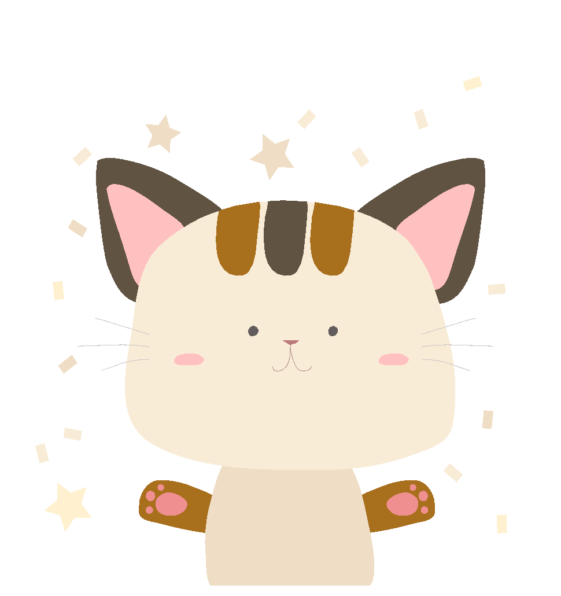
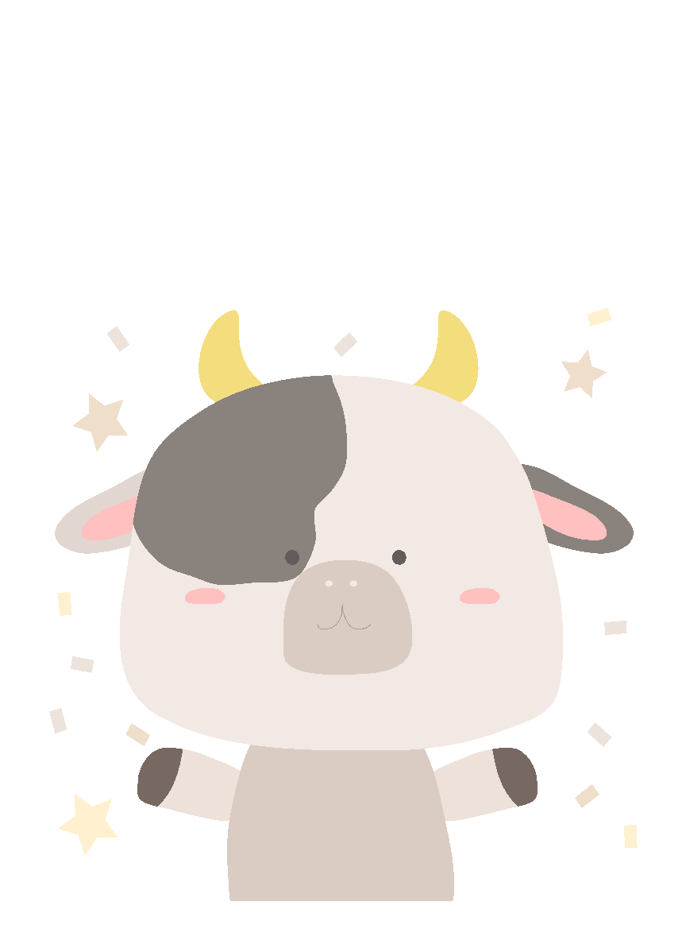
1. Em có nhận xét gì về việc làm của bạn Hưng ?
+ Bạn Hưng rất yêu quý bà, biết quan tâm chăm sóc bà.
2. Theo em, bà bạn Hưng cảm thấy thế nào trước việc làm của bạn ?
+ Bà bạn Hưng sẽ rất vui.
3. Qua câu chuyện này, em thấy bạn Hưng là người cháu thế nào?
+Hưng yêu quý bà, chăm sóc bà, là một đứa cháu hiếu thảo.
4. Chúng ta phải đối xử với ông bà, cha mẹ như thế nào ?
+Chúng ta phải kính trọng, quan tâm chăm sóc, hiếuthảo với ông bà, cha mẹ.

Slide 9
Ghi nhớ
Vì sao chúng ta phải hiếu thảo với ông bà, cha mẹ?
+ Ông bà, cha mẹ là những người đã sinh thành, nuôi dưỡng chúng ta nên người. Vì vậy, chúng ta phải hiếu thảo với ông bà, cha mẹ.
Công cha như núi Thái Sơn
Nghĩa mẹ như nước trong nguồn chảy ra .
Một lòng thờ mẹ kính cha
Cho tròn chữ hiếu mới là đạo con.
Ca dao

Slide 10
2. Bày tỏ ý kiến, thái độ

Slide 11
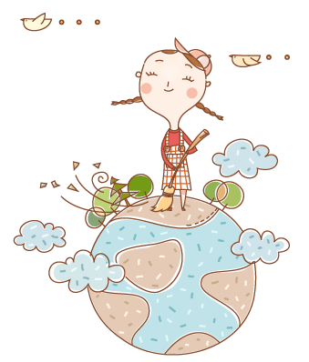
Bài tập 1: Cách cư xử của các bạn trong những tình huống dưới đây là đúng hay sai? Vì sao?
a. Mẹ mệt, bố đi làm mãi chưa về. Sinh vùng vằng, bực bội vì chẳng có ai đưa Sinh đến nhà bạn dự sinh nhật.
b. Hôm nào đi làm về, mẹ cũng thấy Loan đã chuẩn bị sẵn chậu nước,khăn mặt để mẹ rửa cho mát. Loan còn nhanh nhảu giúp mẹ mang túi vào nhà.
c. Bố Hoàng vừa đi làm về, rất mệt. Hoàng chạy ra tận cửa đón và hỏi ngay: “ Bố có nhớ mua truyện tranh cho con không? ”
d. Ông nội của Hoài rất thích chơi cây cảnh. Hoài đến nhà bạn mượn sách, thấy ngoài vườn nhà bạn có khóm hoa lạ, liền xin bạn một nhánh mang về cho ông trồng.
đ. Sau giờ học nhóm, Nhâm và bạn Minh đang đùa với nhau. Chợt nghe tiếng bà ngoại ho ở phòng bên, Nhâm vội chạy sang vuốt ngực cho bà.

Slide 12
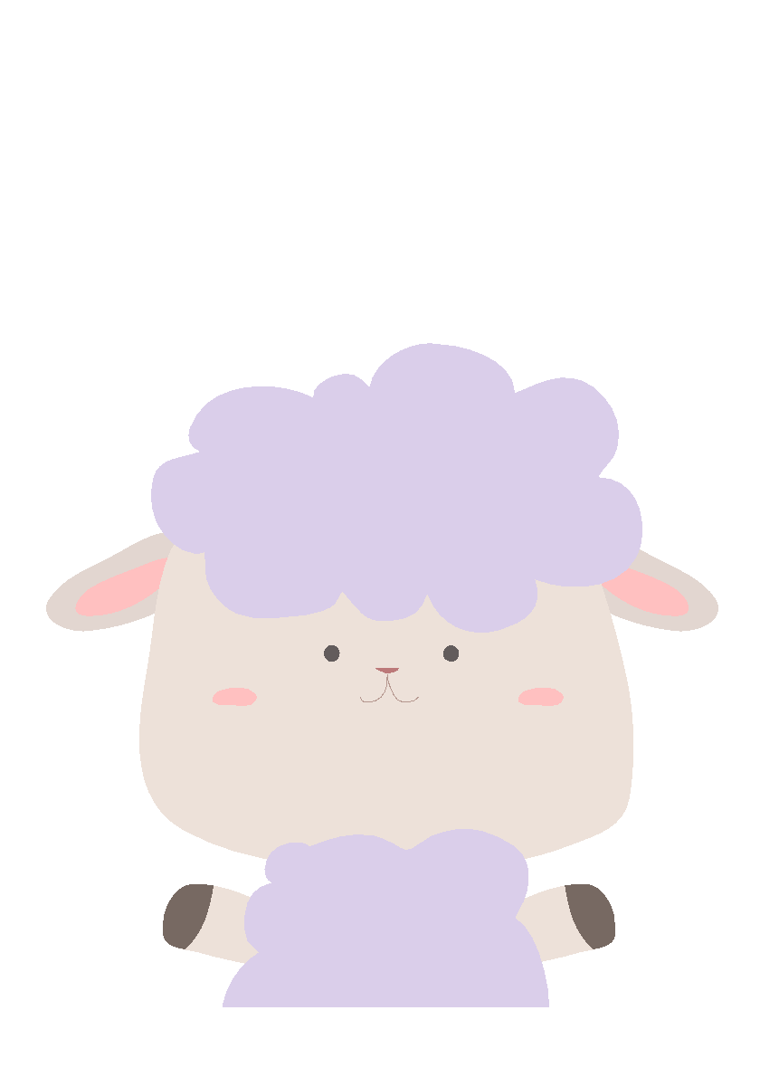
a. Mẹ mệt, bố đi làm mãi chưa về. Sinh vùng vằng, bực bội vì chẳng có ai đưa Sinh đến nhà bạn dự sinh nhật.
Sai, vì Sinh đã không biết chăm sóc mẹ khi mẹ đang ốm lại còn muốn đi sinh nhật.
b. Hôm nào đi làm về, mẹ cũng thấy Loan đã chuẩn bị sẵn chậu nước, khăn mặt để mẹ rửa cho mát. Loan còn nhanh nhảu giúp mẹ mang túi vào nhà.
Đúng, vì Loan đã thể hiện sự quan tâm, biết giúp đỡ mẹ đúng với khả năng của mình. Loan làm như thế sẽ làm mẹ vui.
c. Bố Hoàng vừa đi làm về, rất mệt. Hoàng chạy ra tận cửa đón và hỏi ngay: “ Bố có nhớ mua truyện tranh cho con không? ”
Sai, Hoàng đã không biết quan tâm đến bố . Bố đi làm về rất mệt, không nên đòi quà bố

Slide 13
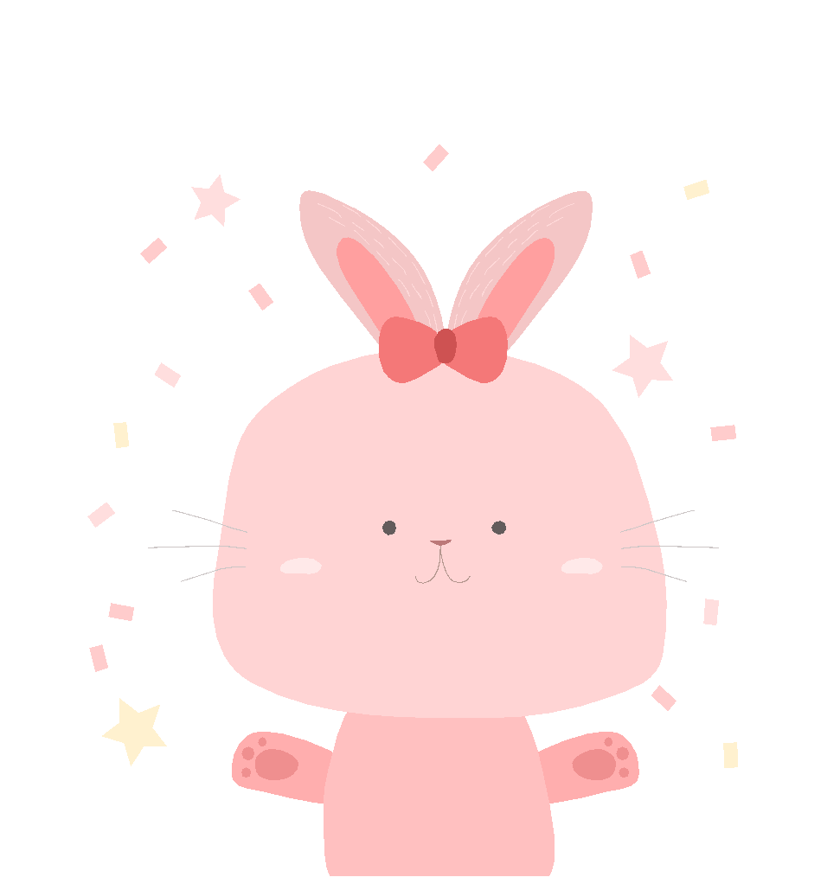
d. Ông nội của Hoài rất thích chơi cây cảnh. Hoài đến nhà bạn mượn sách, thấy ngoài vườn nhà bạn có khóm hoa lạ, liền xin bạn một nhánh mang về cho ông trồng.
Đúng, Hoài đã biết quan tâm đến sở thích của ông và luôn nghĩ đến ông. Việc làm của Hoài tuy nhỏ nhưng sẽ làm ông vui và cảm động.
đ. Sau giờ học nhóm, Nhâm và bạn Minh đang đùa với nhau. Chợt nghe tiếng bà ngoại ho ở phòng bên, Nhâm vội chạy sang vuốt ngực cho bà.
Đúng. Bà đang ốm , rất cần sự quan tâm, chăm sóc của con cháu. Mặc dù đang chơi vui, nhưng Nhâm vẫn nghĩ , lo và chạy sang chăm sóc bà.

Slide 14
2. Bày tỏ ý kiến, thái độ
Em cần học tập việc làm của các bạn nào?
Bạn Loan, bạn Hoài, bạn Nhâm.
* Vì sao các em cần học tập việc làm của các bạn: bạn Loan, bạn Hoài, bạn Nhâm?
ViÖc lµm cña b¹n Loan, bạn Hoài vµ b¹n Nh©m đã thÓ hiÖn lßng hiÕu th¶o víi «ng bµ, cha mÑ.

Slide 15
2. Bày tỏ ý kiến, thái độ
Theo em, việc làm thế nào là hiếu thảo với ông bà, cha mẹ ?
Chúng ta không nên làm gì đối với với ông bà, cha mẹ ?

Slide 16
3. Nhận xét về lòng hiếu thảo với ông bà, cha mẹ.
Bài tập 2: Em hãy quan sát và nhận xét về việc làm của bạn nhỏ trong tranh, đặt tên cho mỗi bức tranh.

Slide 17
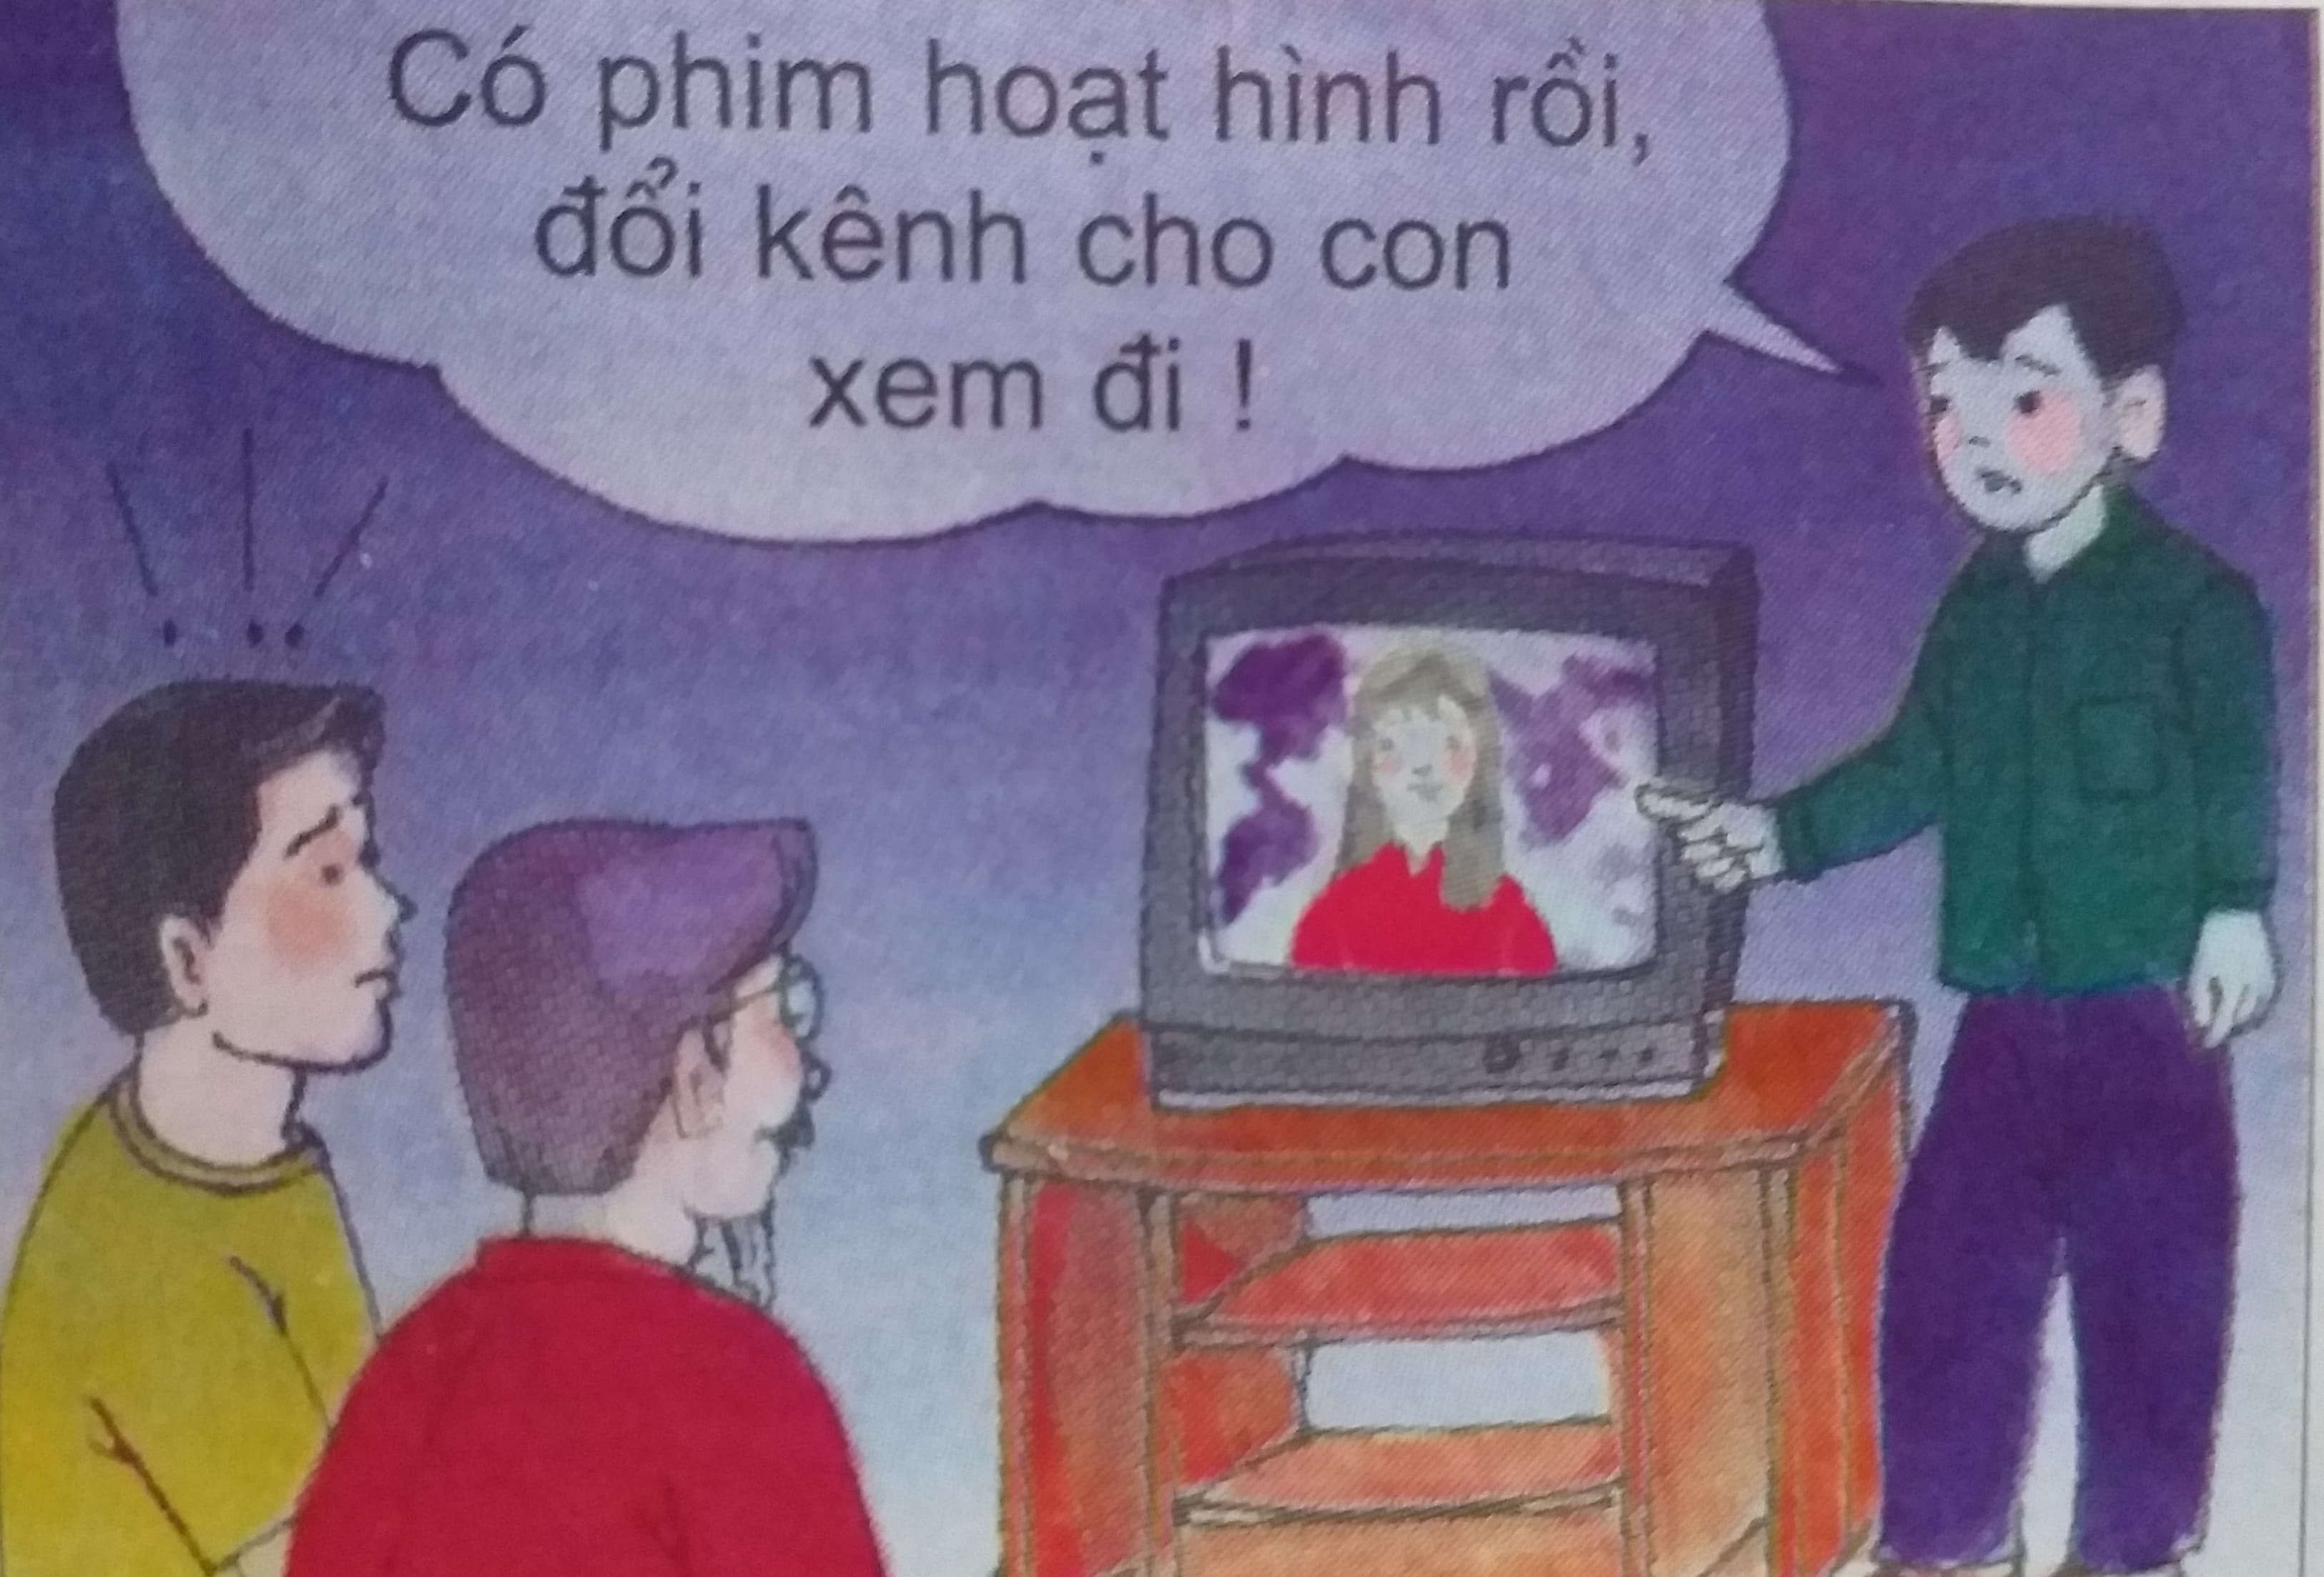
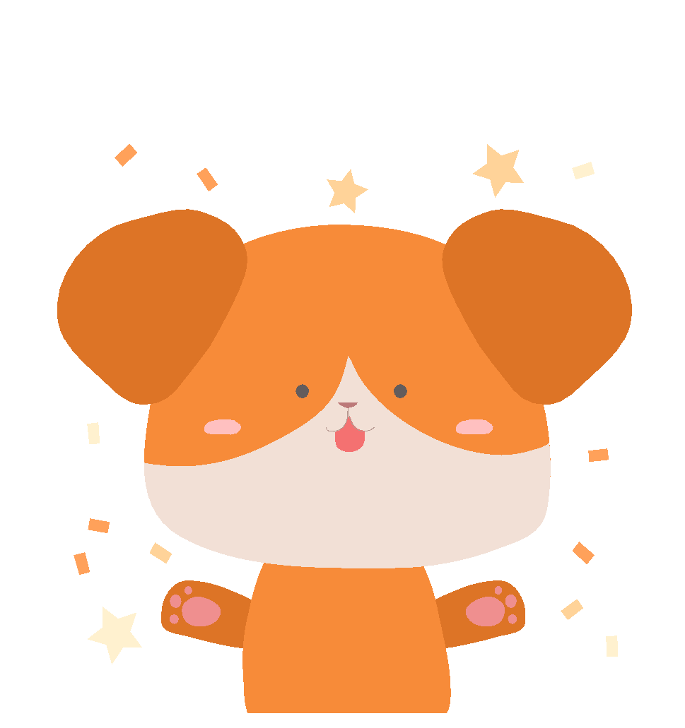
Tranh vẽ gì? Hành động của bạn nhỏ trong hình là đúng hay sai ? Vì sao?
Tranh vẽ ông với bố đang xem phim thì bạn nhỏ đòi đổi kênh để xem hoạt hình.Hành động của bạn nhỏ chưa đúng vì chưa tôn trọng và quan tâm tới bố mẹ, ông bà. Việc làm của bạn chỉ biết đến riêng mình, không để ý đến ông bà,cha mẹ.
Cậu bé chưa ngoan

Slide 18
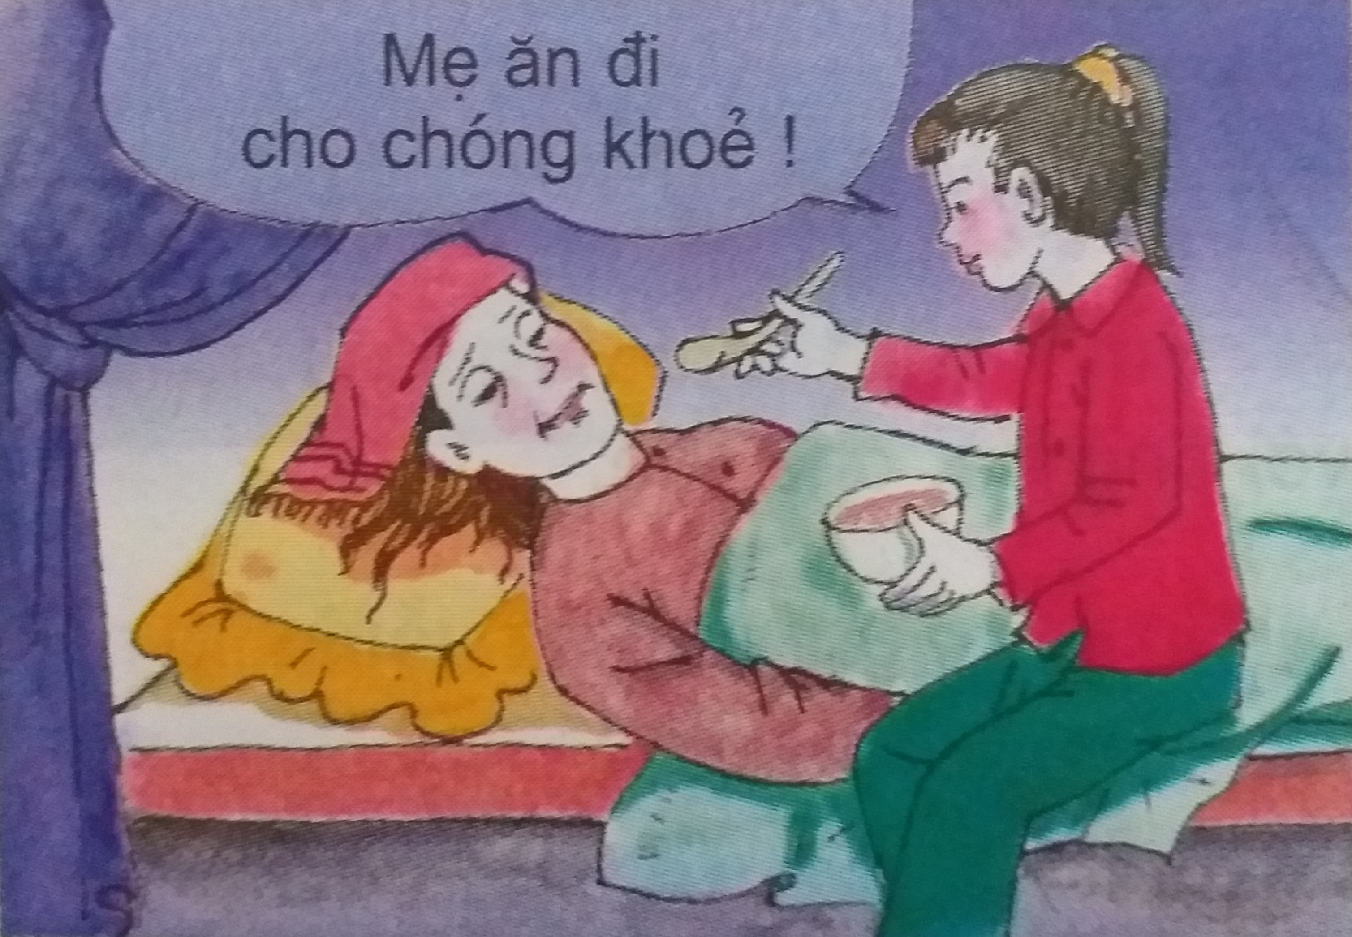
Tranh vẽ gì?
Em có nhận xét gì về việc làm của cô bé?
Việc làm của cô bé đáng là một tấm gương tốt để chúng ta học tập.
Một tấm gương tốt

Slide 19
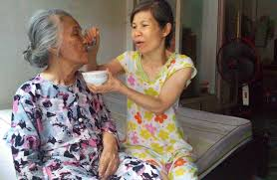
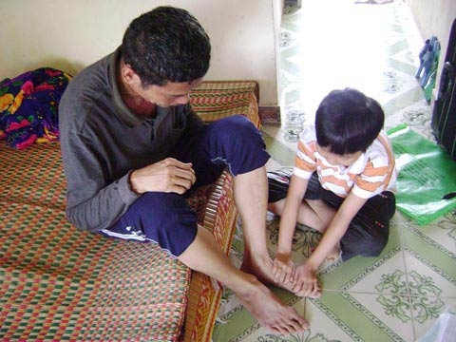
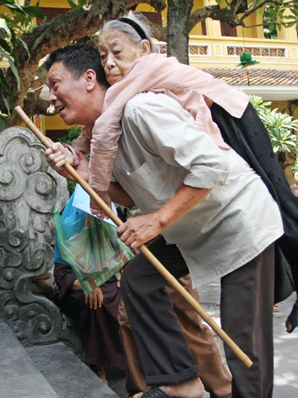
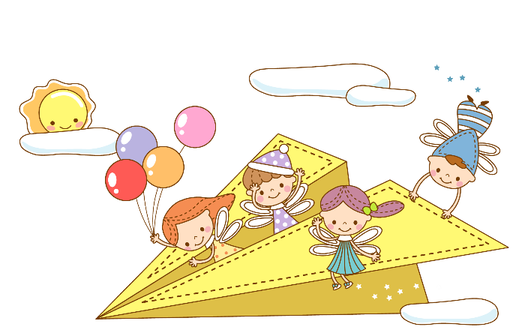

Slide 20
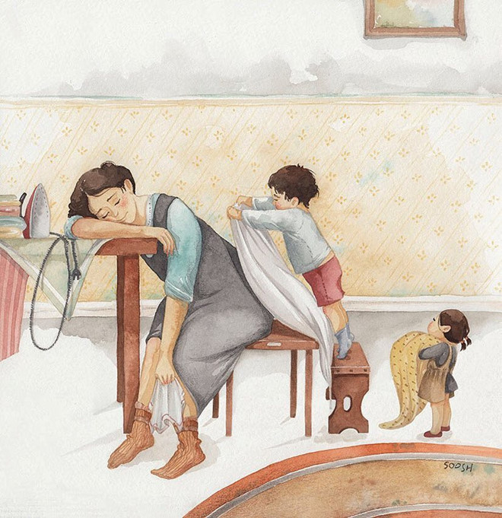
Vì sao chúng ta phải hiếu thảo với ông bà, cha mẹ?

Slide 21
Ghi nhớ
+ Ông bà, cha mẹ là những người đã sinh thành, nuôi dưỡng chúng ta nên người. Vì vậy,chúng ta phải hiếu thảo với ông bà, cha mẹ.
Công cha như núi Thái Sơn
Nghĩa mẹ như nước trong nguồn chảy ra .
Một lòng thờ mẹ kính cha
Cho tròn chữ hiếu mới là đạo con.
Ca dao.

Slide 22
